Slide 2
الاتجاه
المركز
الرأسان
البؤرتان
المحور القاطع
المحور المرافق
خطا التقارب
h =
k =
أفقي
- 1
- 2
C =
( - 1 , - 2 )
( h , k )
5
a =
b =
3
4
( 2 , - 2 )
( - 4 , - 2 )
( h ± a , k )
( 4 , - 2 )
( h ± c , k )
( - 6 , -2 )
Y = - 2
Y = k
X = - 1
X = h
•
•
•
•
•
b
Y – k = ± ( x – h )
a
4
Y + 2 = ( x + 1 )
3
4
Y + 2 = - ( x + 1 )
3

Slide 3
الاتجاه
المركز
الرأسان
البؤرتان
المحور القاطع
المحور المرافق
خطا التقارب
h =
k =
أفقي
0
0
C =
( 0 , 0 )
( h , k )
5
a =
b =
2
1
( 2 , 0 )
( - 2 , 0 )
( h ± a , k )
( , 0 )
5
( h ± c , k )
( - , 0 )
5
Y = 0
Y = k
•
•
•
•
•
X = 0
X = h
b
Y – k = ± ( x – h )
a
1
Y = x
2
1
Y = - x
2

Slide 4
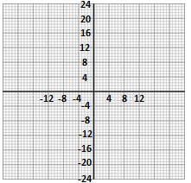
الاتجاه
المركز
الرأسان
البؤرتان
المحور القاطع
المحور المرافق
خطا التقارب
h =
k =
رأسي
- 1
- 4
C ≈
( - 1 , - 4 )
( h , k )
12
a =
b =
8
9
( - 1 , 4 )
( h , k ± a )
( - 1 , - 12 )
( - 1 , 8 )
( h , k ± c )
( - 1 , - 16 )
•
•
x = - 1
x = h
y = - 4
y = k
•
a
Y – k = ± ( x – h )
b
•
8
•
Y + 4 = ( x + 1 )
9
8
Y + 4 = - ( x + 1 )
9

Slide 5
الاتجاه
المركز
الرأسان
البؤرتان
المحور القاطع
المحور المرافق
خطا التقارب
h =
k =
رأسي
0
0
C ≈
( 0 , 0 )
( h , k )
4,6
a =
b =
2
4,1
( 0 , 2 )
( h , k ± a )
( 0 , - 2 )
•
( 0 , 4,6 )
( h , k ± c )
( 0 , - 4,6)
•
x = 0
x = h
•
y = 0
y = k
a
•
Y – k = ± ( x – h )
b
2
Y = x
•
4,1
2
Y = - x
4,1

Slide 6
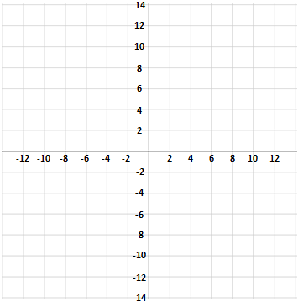
الاتجاه
المركز
الرأسان
البؤرتان
المحور القاطع
المحور المرافق
خطا التقارب
h =
k =
أفقي
0
0
C =
( 0 , 0 )
( h , k )
8,9
a =
b =
7
5,5
( 7 , 0 )
( - 7 , 0 )
( h ± a , k )
( 8,9 , 0 )
( h ± c , k )
( - 8,9 , 0 )
Y = 0
Y = k
•
•
•
•
•
X = 0
X = h
b
Y – k = ± ( x – h )
a
5,5
Y = x
7
5,5
Y = - x
7

Slide 8
الاتجاه
المركز
الرأسان
البؤرتان
المحور القاطع
المحور المرافق
خطا التقارب
h =
k =
أفقي
- 2
3
C =
( - 2 , 3 )
( h , k )
6,4
a =
b =
4
5
( 2 , 3 )
( - 6 , 3 )
( h ± a , k )
( 4,4 , 3 )
( h ± c , k )
( - 8,4 , 3 )
•
•
•
•
•
Y = 3
Y = k
X = 0
X = h
b
Y – k = ± ( x – h )
a
5
Y - 3 = ( x + 2 )
4
5
Y - 3 = - ( x + 2 )
4

Slide 9
( 4 x² – 8 x )
–
( 9 y² + 36 y )
=
68
4 ( x² – 2 x )
–
9 ( y² + 4 y )
=
68
4 ( x² – 2 x + 1 )
–
9 ( y² + 4 y + 4 )
=
68
+ 4
– 36
4 ( x –1 )²
–
9 ( y + 2 )²
=
36
36
36
36
( x – 1 )²
( y + 2 )²
–
=
1
9
4

Slide 10
( x – 1 )²
( y + 2 )²
–
=
1
9
4
الاتجاه
المركز
الرأسان
البؤرتان
المحور القاطع
المحور المرافق
خطا التقارب
h =
k =
أفقي
1
- 2
C =
( 1 , - 2 )
( h , k )
3,6
a =
b =
3
2
( 4 , - 2 )
( - 2 , - 2 )
( h ± a , k )
( 4,6 , - 2 )
( h ± c , k )
( - 2,6 , - 2 )
Y = - 2
Y = k
X = 1
X = h
•
•
•
b
•
•
Y – k = ± ( x – h )
a
2
Y + 2 = ( x - 1 )
3
2
Y + 2 = - ( x - 1 )
3

Slide 11
( 2 x² – 12 x )
–
3 y²
=
36
2 ( x² – 6 x )
–
3 y²
=
36
2 ( x² – 6 x + 9 )
–
3 y²
=
36
+ 18
2 ( x – 3 )²
–
3 ( y - 0 )²
=
54
54
54
54
( x – 3 )²
( y - 0 )²
–
=
1
27
18

Slide 12
( x – 3 )²
( y - 0 )²
–
=
1
27
18
الاتجاه
المركز
الرأسان
البؤرتان
المحور القاطع
المحور المرافق
خطا التقارب
h =
k =
أفقي
3
0
C =
( 3 , 0 )
( h , k )
6,7
a =
b =
5,2
4,2
( 8,2 , 0 )
( - 2,2 , 0 )
( h ± a , k )
( 9,7 , 0 )
( h ± c , k )
( - 3,7 , 0 )
Y = 0
Y = k
•
•
•
•
•
X = 3
X = h
b
Y – k = ± ( x – h )
a
4,2
Y = ( x - 3 )
5,2
4,2
Y = - ( x - 3 )
5,2

Slide 13
( x² – 6 x )
–
( 4 y² + 8 y )
=
27
( x² – 6 x )
–
4 ( y² + 2 y )
=
27
( x² – 6 x + 9 )
–
4 ( y² + 2 y + 1 )
=
27
+ 9
– 4
( x – 3 )²
–
4 ( y + 1 )²
=
32
32
32
32
( x – 3 )²
( y + 1 )²
–
=
1
32
8

Slide 14
( x – 3 )²
( y + 1 )²
–
=
1
32
8
الاتجاه
المركز
الرأسان
البؤرتان
المحور القاطع
المحور المرافق
خطا التقارب
h =
k =
أفقي
3
- 1
C =
( 3 , - 1 )
( h , k )
6,3
a =
b =
5,7
2,8
( 8,7 , - 1 )
( - 2,7 , - 1 )
( h ± a , k )
( 9,3 , - 1 )
( h ± c , k )
( - 3,3 , - 1 )
Y = - 1
Y = k
•
•
•
X = 3
X = h
•
•
b
Y – k = ± ( x – h )
a
2,8
Y + 1 = ( x - 3 )
5,7
2,8
Y + 1 = - ( x - 3 )
5,7

Slide 15
( y – )²
( x – )²
+
( - 3 , 2 )
( - 3 , 2 )
-
k
+
h
+
2
3
–
=
1
( - 3 , - 6 )
( - 3 , - 6 )
16
a²
b²
9
- 6
- 4
8
2
2
2
رأسي
h
- 3
- 2
k
a
4
•
( - 3 , 3 )
-
a²
b²
c²
+
=
( - 3 , - 7 )
16 + b² = 25
10
b² = 25 - 16
2
b² = 9
•
c
5
b
3

Slide 16
( y – )²
( x – )²
+
( 3 , 6 )
( 3 , 6 )
-
k
h
4
3
–
=
1
( 3 , 2 )
( 3 , 2 )
4
a²
b²
25
6
8
4
•
2
2
2
رأسي
h
3
4
k
a
2
•
2 b
=
10
b
5

Slide 17
( x – )²
( y – )²
+
( 12 , - 2 )
16 b²
h
k
7
+
2
–
=
a² =
1
( 2 , - 2 )
9
4
a²
b²
9
16 ( 9 )
a² =
14
- 4
9
2
2
a² = 16
b
=
3
أفقي
h
7
- 2
k
a
4
a
4
a²
b²
c²
3 a = 4 b
-
( 12 , - 2 )
+
=
( 2 , - 2 )
16 b²
+ b² = 25
4 b
9
a =
•
•
25 b²
3
= 25
10
9
16 b²
a² =
2
25 b² = 25 ( 9 )
9
c
5
b² = 9
b
3

Slide 18
+
( - 1 , 9 )
a²
b²
c²
( y – )²
( x – )²
+
=
k
h
1
+
1
–
=
1
( - 1 , - 7 )
49
a² + 49 = 64
15
b²
a²
- 2
2
a² = 64 - 49
•
2
2
a² = 15
رأسي
h
- 1
1
k
a
15
( - 1 , 9 )
-
( - 1 , - 7 )
2 b
=
14
16
b
7
2
•
c
8

Slide 19
( x – )²
( y – )²
+
( 7 , 5 )
-
( 7 , 5 )
h
k
1
5
–
=
1
( - 5 , 5 )
( - 5 , 5 )
36
a²
b²
64
2
10
12
2
2
2
•
•
h
1
5
k
6
a
-
( 11 , 5 )
a²
b²
c²
أفقي
+
=
( - 9 , 5 )
36 + b² = 100
20
b² = 100 - 36
2
b² = 64
c
10
b
8

Slide 20
( x – )²
( y – )²
المركز
المحور القاطع أفقي وطوله 10 وحدات
h
k
+
7
2
–
=
1
25
( - 7 , 2 )
a²
b²
49
h
k
2 a = 10
المحور القاطع أفقي
a
5
وهذا يعني أن اتجاه القطع أفقي .
b
=
7
a
5
b
7

Slide 21
a² = 48
C²
a²
b²
=
+
48
C² = 48 + 36
a
48
c
C² = 84
e
=
a
b² = 36
84
C
84
e ≈ 1,32

Slide 22
a² = 64
C²
a²
b²
=
+
8
C² = 64 + 80
a
8
c
C² = 144
e
=
a
b² = 80
12
C
12
e ≈ 1,5

Slide 23
a² = 15
C²
a²
b²
=
+
15
C² = 15 + 75
a
15
c
C² = 90
e
=
a
b² = 75
90
C
90
e ≈ 2,4

Slide 24
a² = 10
C²
a²
b²
=
+
10
C² = 10 + 13
a
10
c
C² = 23
e
=
a
b² = 13
23
C
23
e ≈ 1,5

Slide 25
a² = 24
C²
a²
b²
=
+
24
C² = 24 + 15
a
24
c
C² = 39
e
=
a
b² = 15
39
C
39
e ≈ 1,3

Slide 26
( 3 x² + 12 x )
–
( 2 y² + 12 y )
=
42
a² = 12
C²
a²
b²
=
+
3 ( x² + 4 x )
–
2 ( y² + 6 y )
=
42
12
C² = 12 + 18
a
12
c
C² = 30
e
=
2 ( y² + 6 y + 9 )
3 ( x² + 4 x + 4 )
–
=
42
+ 12
– 18
a
b² = 18
30
C
30
e ≈ 1,6
3 ( x + 2 )²
–
2 ( y + 3 )²
=
36
36
36
36
( x + 2 )²
( y + 3 )²
–
=
1
12
18

Slide 27
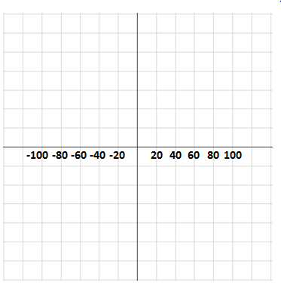
x²
y²
–
=
1
2 a = 80
c²
a²
b²
1600
8400
+
=
a
40
موقع السفينة
1600 + b² = 10000
-
( 100 , 0 )
a
a
•
•
•
•
( -100 , 0 )
b² = 10000 - 1600
200
b² = 8400
a = 40
2
b
91,7
c
100
( 40 , 0 ) , ( - 40 , 0 )
الرأسان
السفينة تقع على رأس القطع
موقع السفينة يمثل نقطة على المنحنى وعلى المستقيم الواصل بين البؤرتين
( 40 , 0 )
احداثيي السفينة

Slide 28
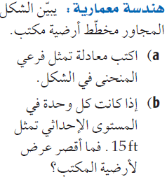
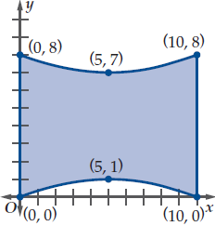
عند ( 0 , 0 ) فإن :
معادلة القطع على الصورة :
X = 0 , y = 0
( 0 - 4 )²
( 0 - 5 )²
( y - 4 )²
( x - 5 )²
–
1
–
1
=
=
9
b²
9
b²
16
25
–
1
=
9
b²
25
16
معادلة القطع هي :
=
–
1
b²
9
( y - 4 )²
( x - 5 )²
25
7
–
1
h
k
=
أقصر عرض
=
9
225
• ( 5 , 4 )
b²
9
7
3
a
7 b² = 225
225
b² =
= 2 a
7
= أقصر عرض
6
= أقصر عرض بالقدم
= 6 ( 15 )
90 ft

